Slide 1
Estabilidade Operacional
28 Abril de 2016

Slide 2



Índice
1. Indicadores – Incidentes de Alto Impacto
2. Indicadores – Total de Incidentes
3. Gestão de problemas – Dashboard e Indicadores
4. Tempo médio entre falhas
5. Incidentes resolvidos de Alto Impacto
6. Projetos Estruturantes e Especiais
7. Alinhamento

Slide 3


Indicadores: Incidentes Alto Impacto
-80,3%
-28,6%
-2,9%
-11,8%
-80,3%
-28,6%
+3,8%
-11,8%
Redução Consolidada
Agosto-15 a 25/Abr/16
- 90,23%
Informações retiradas dos indicadores de SLA e tProcess! referentes ao período de 01/04 a 25/04.

Slide 4
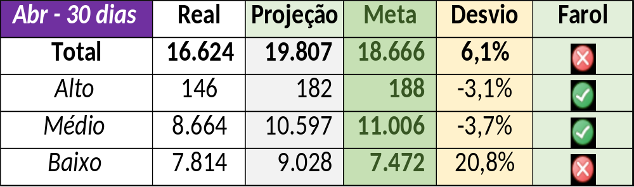
2. Indicadores: Total de Incidentes
Ações
  Catálogo de Serviços;
  Ação de Investigação dos Ofensores junto aos Sites;
  Gestão de Problemas;
  Projetos de Estabilização;
  GEROT Diária de Incidentes;
  Gestão de Vulnerabilidades;
  Política de Mudanças (Mudança Técnica).
  GEROT sites para médio e baixo impacto (Implantação)
-20,13%
+11,67%
-9,18%
Informações retiradas dos indicadores de SLA e tProcess! referentes ao período de 01/04 a 25/04.

Slide 5
2. Indicadores: Total de Incidentes Alto
Meta 188
Atual 146
Voltar
Informações retiradas dos indicadores de SLA e tProcess! referentes ao período de 01 a 20/03.

Slide 6
2. Indicadores: Total de Incidentes Médio
Meta 11.006
Atual 8.664
Voltar
Informações retiradas dos indicadores de SLA e tProcess! referentes ao período de 01 a 20/03.

Slide 7
2. Indicadores: Total de Incidentes Baixo
Meta 7.472
Atual 7.814
Voltar
Informações retiradas dos indicadores de SLA e tProcess! referentes ao período de 01 a 20/03.

Slide 8

Dashboard - Problema
Previsão de resolução para próxima semana
5tickets
55%
Média de evolução da fila de problemas
Qtde de problemas em aberto:
24
Erros conhecidos
21
NÃO Possuem erros conhecidos
3
11 dd
Tempo médio para RCA
22 dd
Tempo médio de vida
Relaciona-se ou gerou projetos estruturantes
6
Back up | Projeto Gravação |Projeto Oi X Contax | MPLS | Vulnerabilidades| Aspect 7.3
Sem provisão
6
60%
Ticket mais velho
145
Vulnerabilidade HW
Não demandam $ para solução
10
42%
Demanda $ para solução
10
42%
Provisionado
4
40%

Slide 9
4. Tempo médio entre falhas e resolução
Incidentes Alto Impacto
Tempo médio entre falhas em h:m:s
Incidentes Alto Impacto
Tempo médio de resolução em h:m:s
O cálculo foi realizado considerando todos os chamados de Incidentes Alto Impacto (Críticos + Muito Alto)
Informações retiradas dos indicadores de SLA e tProcess! referentes ao período de 01/04 a 25/04.

Slide 10
4. Tempo médio de resolução
Realizado pela TI Contax
Realizado pelo Suporte Cliente
Realizado pelo Fornecedor
O cálculo foi realizado considerando todos os chamados de Incidentes Alto Impacto (Críticos + Muito Alto)
Informações retiradas dos indicadores de SLA e tProcess! referentes ao período de 01/04 a 25/04.

Slide 11
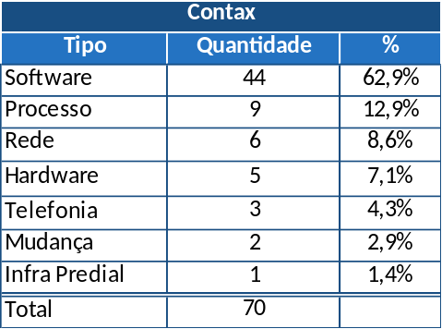
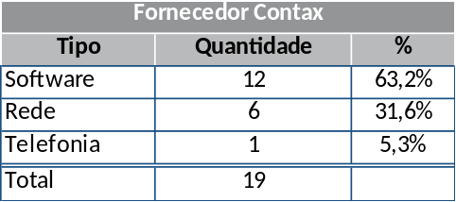
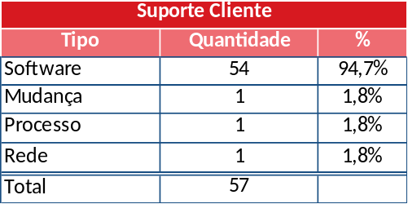
5. Incidentes de Alto Impacto
01 a 25 de Abril de 2016
Março
Informações retiradas dos indicadores de SLA e tProcess! referentes ao período de 01/04 a 25/04.

Slide 12
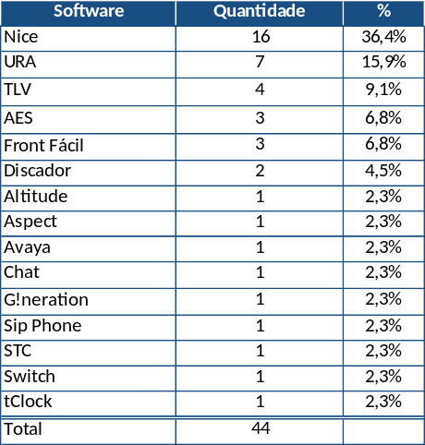
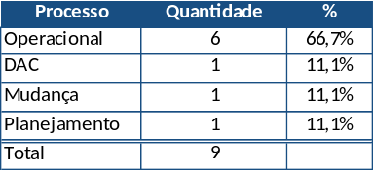
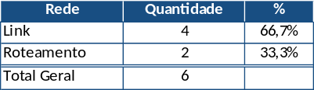
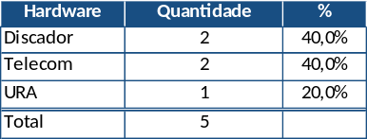
5. Incidentes de Alto Impacto
01 a 25 de Abril de 2016
Março
Informações retiradas dos indicadores de SLA e tProcess! referentes ao período de 01/04 a 25/04.

Slide 13
6. Projeto: Aspect 7.3 System 1
Projeto: Proj Aspect 7.3
Data Inicio: 14-10-2015
Data Conclusão: Plataforma: 01-05-2017
Progresso: 4%
PM: Julio Cesar
Descritivo: Este projeto tem como escopo, preparar/adequar toda a infra de HW para instalar a versão 7.3 do Aspect para 2000 PAs. E consequentemente migrar as operãções críticas para essa plataforma.
  Últimas Realizações
  Desenho da arquitetura de utilização de link de dados pela Plataforma.
  Definida a ordem de prioridade de migração das operações.
  Próximas Ações
  Estudo de utilização de banda para operações Sites.
  Definição da arquitetura operação BO Anatel.
  Definir plano de migração Santander
  Definição de entrega de links OI.
  Riscos/Problemas/Observações
  Risco:
  Entrega da OI (E1´s) Polo Prado não pode ser em SIP. Em negociação.
  OI não entrega links do BO Anatel em SP.
  Data de entrega dos links da Oi para implantação da Operação BO Anatel ainda não confirmada pela Oi.

Slide 14

6. Projeto: Gravação (Nice) TAM e VIVO
Projeto: Gravacao (NICE) TAM e VIVO
Data Inicio: 14-10-2015
Data Conclusão: 25-04-2016 13-05-2016
Progresso: 26%
PM: Thiago Augusto
Descritivo: Este projeto tem como escopo, adequar infra de HW para instalar 3K licenças de gravação, atualmente sem uso.
  Último Status
  Entrega agendada P/ 29/04/2016
  Objetivos alcançados na última semana
  Riscos/Problemas/Observações
  Risco:
  O fornecedor não confirma entrega dos 12 HDs para esta semana.
  Observação:
  SC 775 - A equipe de suprimentos/Aquanima nova entrega estimada para a 1° semana de Abril.

Slide 15

6. Projeto: Monitoração Dell – Open Manager
Projeto: Monitoração (Dell-Open Manager)
Data Inicio: 14-10-2015
Data Conclusão: 22-04-2016
Progresso: 75%
PM: Júlio Cesar
Descritivo: Monitoração pró ativa de hardware para eliminar a possibilidade de perda de dados por falta de visibilidade do ambiente.
  Últimas Realizações
  Em execução o cadastramento de Vlans de servidores (Total).
  70% dos servidores Dell com monitorização de HW.
  Próximas Ações
  Homologação do SW.
  Aceitação das regras de liberação por SI.
  Riscos/Problemas/Observações
  Servidores sem client OMSE.
  Projeto temporariamente parado. O recurso que dá andamento a este projeto, esta dedicado totalmente ao projeto Zabbix.

Slide 16
6. Projeto: Monitoração Zabbix
Projeto: Monitoração Zabbix
Data Inicio: 19-10-2015
Data Conclusão: 23-04-2016
Progresso: 100%
PM: Júlio Cesar
Descritivo: Monitoração pró ativa, que elimina a possibilidade de perda de dados por falta de visibilidade do ambiente.
  Últimas Realizações
  Treinamento Concluído.
  Próximas Ações
  As atividades da equipe de gerenciamento da ferramenta entraram no processo de Ongoing.
  Riscos/Problemas/Observações
  N/A.
Projeto concluído com sucesso!

Slide 17

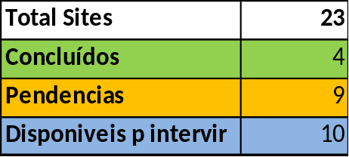
6. Projeto: Redundância links MPLS
Projeto: Redundância links MPLS
Data Inicio: 01-12-2015
Data Conclusão: 31-06-2016
Progresso: 40%
PM: Luis Marçal
Descritivo: Para dar resposta imediata a situações recorrentes de incidentes, relacionados com a perda de Links que interligam os sites da Contax, este projeto visa, Garantir e documentar a funcionalidade da contingência e validar caminhos possíveis e documentar ações.
  Últimas Realizações
  No site de João Pessoa a OI informou que corrigiu a inconsistência no roteamento no acesso do Site com o Site Niterói.
  No planejamento, foram detectadas pendencias que impedem intervenção: Cabúla e Rio Branco.
  Sites com pendencias detectadas e resolvidas e em planejamento para intervenção: São Cristóvão (sem autorização), João Pessoa.
  Próximas Ações
  Alinhar datas e obter acordo com as operações para realização dos testes.
  Planejamento de teste João Pessoa e Luigi Amoresi (3-Maio), Engenho de Dentro (5 Maio).
  Riscos/Problemas/Observações
  Obs:
  Foi detectado que a banda contratada (25-06-2015) para o link MPLS VIVO no Site Navegante é de 400MB. Atualmente os equipamentos estão configurados para 100MB.
  O projeto deverá melhorar o processo de comunicação entre as áreas (RACI).
  Risco: A OI não fornece previsões de instalação/intervenção.

Slide 18

7. Projeto: Backups e Restore em Produção
Projeto: Backup & Restore Ambiente de Produção
Data Inicio: 14-10-2015
Data Conclusão: 30-05-2016
Progresso: 62%
PM: Rafael Alves
Descritivo: Providenciar Backup em todos os equipamentos de produção da Contax. Garantir plano de restore do ambiente.
  Último Status
  Escopo do projeto ampliado com restore para 30 de maio, devido a falta de insumos (fitas e etiquetas) nos sites assim como equipamentos aguardando reparo
  Liberação de redes em sites pilotos para uso do UDP
  Objetivos alcançados na última semana
  Instalação do piloto do ArcServe UDP para teste de backup e restore de ambientes Windows e Linux (Virtuais e Físicas) – Ambiente Windows Finalizado e Linux em andamento
  Apoio do CSE para instalações dos clients nos servidores Windows e Linux
  Riscos/Problemas/Observações
  Regional SP e RJ com falta de fitas, aguardando compra
  HW de backup (robô) sem garantias e com mais de 5 anos de uso, ocorrendo desgastes por vida útil
  Armazenamento indevido das mídias causando degradação das mesmas.

Slide 19
6. Projeto: OCS Inventory
Projeto: OCS Inventory
Data Inicio: 04-12-2015
Data Conclusão: 14-04-2016 24-05-2016
Progresso: 87%
PM: Thiago Augusto
Descritivo: O OCS é uma ferramenta de Inventário de servidores para auxiliar a equipe de Controle de Ativos.
  Último Status
  Servidores cadastrados no OCS: 2.891/3.920 (06/04/2016)
  Microsoft (2.525/3.083) 558
    Agente Instalado - Pendencia de Rede 108
    Pendente (Host) 61
    Pendente (Host) Cadastro Manual 6
    Pendente (Host) Usuário e Senha 14
    Pendente (Host) Validando Duplicidade 319
  Linux (366/837) 471
    Agente Instalado - Pendencia de Rede 04
    Pendente (Host) 301
    Pendente (Host) Cadastro Manual 64
    Pendente (Host) Usuário e Senha 102
  Objetivos alcançados na última semana
  Equipe de controle de ativos esta utilizando a ferramenta.
  Riscos/Problemas/Observações

Slide 20
6. Projeto: Ura Internalização
Projeto: Ura Internalização
Data Inicio: 11-4-2015
Data Conclusão: 02-09-2016
Progresso: 20%
PM: Luis Marçal
Descritivo: Monitoração pró ativa de hardware e elimina a possibilidade de perda de dados por falta de visibilidade do ambiente.
  Últimas Realizações
  A equipe do José Carlos vai ser responsável pelo suporte deste ambiente.
  Próximas Ações
  José Carlo e Rivaldo vão definir agenda de treinamentos.
  Riscos/Problemas/Observações
  Obs: Projeto esteve parado até definição de nova estratégia. O cronograma vai ser atualizado quando tivermos datas de treinamento.

Slide 21
6. Projeto: Qualidade em Gravação
Projeto: Qualidade em Gravação
Data Inicio: 24-02-2016
Data Conclusão: 23-05-2016 08-08-2016
Progresso: 68%
PM: Luis Marçal
Descritivo: Este projeto tem como escopo, executar um plano de ação para eliminar multas (de gravação) nos clientes Contax.
  Últimas Realizações
  Novas demandas e oportunidade de melhoria do projeto foram adicionadas. A data estimada de conclusão passou para Agosto.
  Em fase de homologação a APP PAINEL de produção e CSE.
  Em fase final na interpretação dos contratos (SLAs de recuperações de gravação).
  Próximas Ações
O Tprocess foi selecionado como canal único de chamados para recuperação.
  O Bradesco escolhido para ser o piloto do processo de recuperação de gravações, na nova metodologia.
  Riscos/Problemas/Observações
  Obs: A abrangência e aderência na nova metodologia no novo “modus operando” de recuperação de gravação, poderá ser um desafio para algumas áreas.

Slide 22
6. Projeto: T2R – Transição de Serviços
Projeto: T2R – Transição de Serviços
Data Inicio: 22-03-2016
Data Conclusão: 22-07-2016
Progresso: 15%
PM: Luis Marçal
Descritivo: Integração entre os processos de gerenciamento de Demandas, Projetos e Mudanças, para controle sobre o desenvolvimento e a implantação de Serviços novos ou alterados.
  Últimas Realizações
  Definir Ritos diferentes para Mudanças
  Definir critérios para qualificação de solicitações
  Desenhar fluxo detalhado das solicitações.
  Próximas Ações
  Levantamento de controles por atividade da T2R.
  Início de documentação e padronização dos controles.
  Desenho de fluxograma detalhado por processos.
  Definir os pontos de interface entre os processos de Gestão de Demandas e de Gestão de Projetos e o processo de Gestão de Mudanças.
  Riscos/Problemas/Observações
  Necessidades de alteração na ferramenta eGMUD.

Slide 23

7. Alinhamento

Slide 24
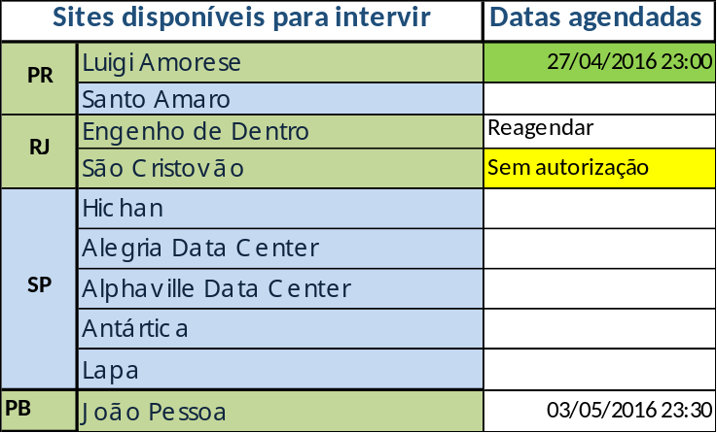
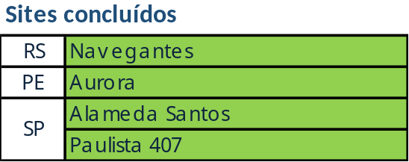
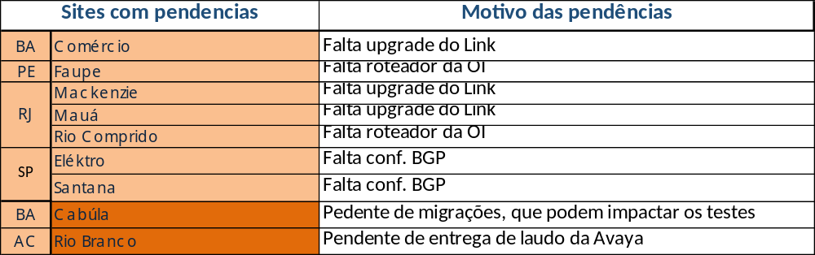
6. Projeto: Redundância links MPLS
Voltar

Slide 25
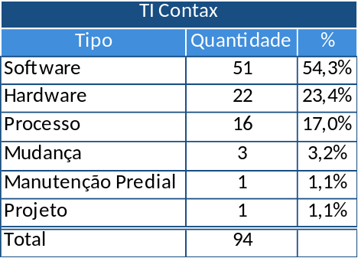
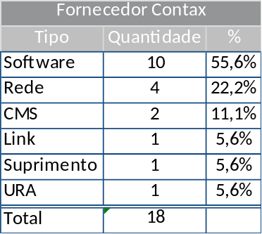
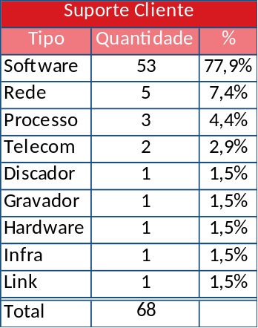

5. Incidentes de Alto Impacto
Março de 2016

Slide 26
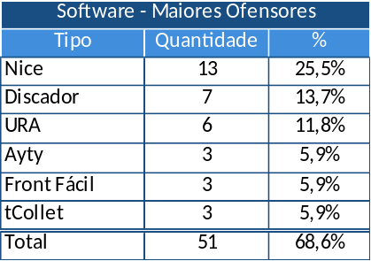
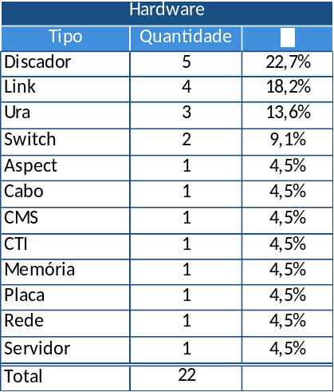
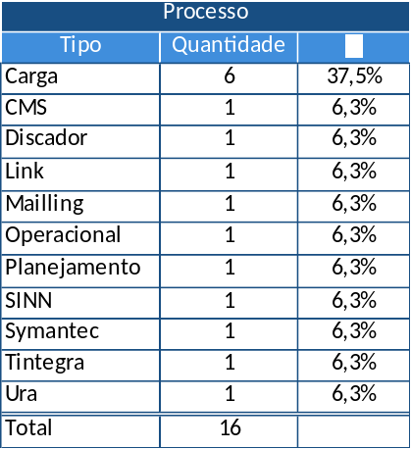
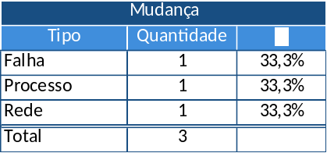
5. Incidentes de Alto Impacto
Março de 2016

Slide 27
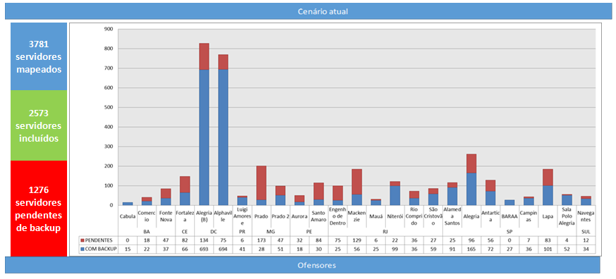
7. Projeto: Backups e Restore em Produção
Visão Macro - Cenário Atual

Slide 28
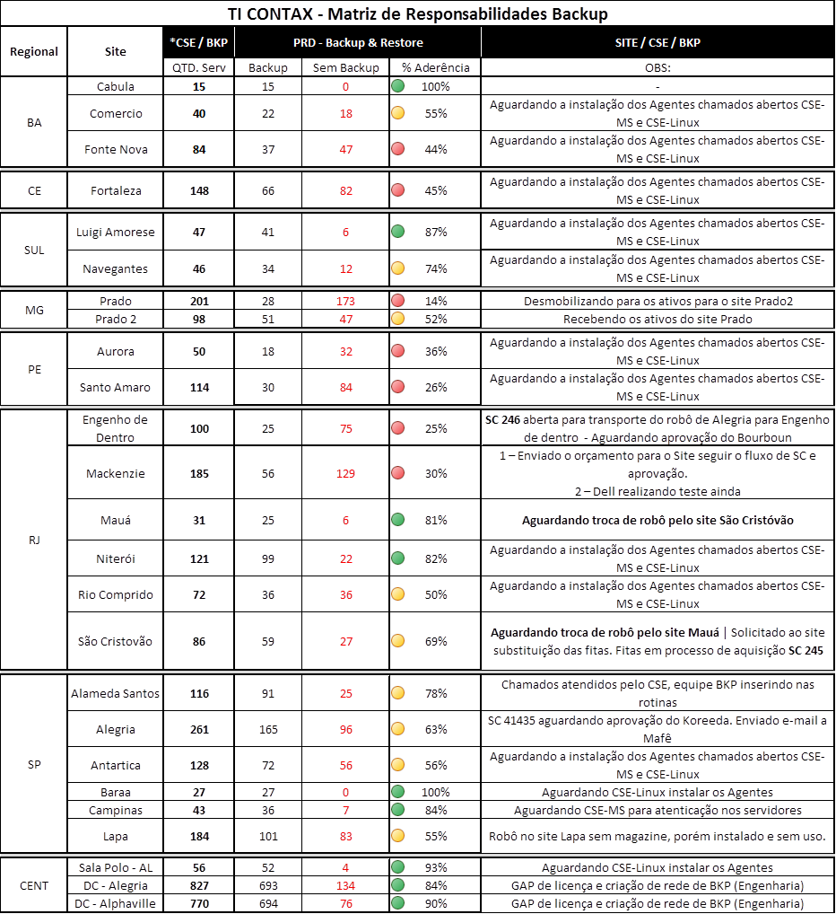
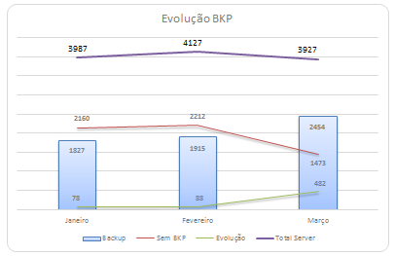
Visão de backup por site e evolução
O números de servidores ainda são os da nossa base devido a planilha de CA estar confusa para a atualização e entendimento dos ativos.

Slide 29
Detalhamento - Ofensores
Assunto | Resp. | Status | Observação | Previsão
RJ - Transporte do robô de Alegria para Engenho de Dentro - SC 246 | Eugenio Silva | Aguardando aprovação | Aguardando aprovação do Bourboun no FLUIG
RJ - Compra de fitas para a regional - SC 245 | Eugenio Silva | Aguardando status | Aguardando status sobre as aprovações
RJ - Manutenção de 02 robôs no site MCK | Eugenio Silva | Aguardando o site | 1 – Enviado o orçamento para o Site seguir o fluxo de SC e aprovação. 2 – Dell realizando teste ainda | 30/04/2016
RJ - Troca de robôs entre sites | Eugenio Silva | Aguardando a disponibilidade do site | Solicitado a troca de robôs entre os sites São Cristóvão e Mauá | 30/04/2016
SP - Compra de fitas para a regional | Roberto Elias | Aguardando | Ainda não informado o número de SC para verificar status e/ou escalation
SP – Manutenção no robô do site Alegria | Roberto Elias | Aguardando | SC 41435 aguardando aprovação do Koreeda. Enviado e-mail a Mafê | 30/04/2016
SP CASEH – Servidor de Backup compartilhado com o NICE | Roberto Elias | Aguardando | Solicitado outro servidor para segregar os serviços afim de não termos dois incidentes com uma queda de servidor. | 30/04/2016
BA – Servidor de backup não reconhece robô | Alexandre Gustavo | Aguardando | O robô não é reconhecido pelo servidor que também atua como FSS do site, este cenário impede uma atuação mais incisiva do suporte devido ao incidente que pode ser gerado. Solicitado ao site um novo servidor exclusivo de backip, atualmente estamos rodando apenas System States dos servidores através de uma TAPE manual. | 30/04/2016
DC - GAP de licenças DATA PROTECTOR | Rafael Alves | Aguardando | Valores já enviados pela HP e aprovados pela Engenharia. Enviado o formulário para abertura de SC para o time de FINANCEIRO_TI | 08/04/2016
BR - Contrato de suporte ao HW de BKP | STUART | Aguardando | Sem status sobre a renovação de contrato para suporte aos equipamentos de backup, onde a maioria está fora da garantia
BR - Armazenamento de fita | Rafael Alves | Aguardando | Definindo melhor cenário de custódia e armazenamento de mídias
SP - Transporte de robôs oriundos do Lapa | Backup | Robôs em testes | Robôs entregues e sendo testados | 20/05/2016
BR - Instalação de agentes nos servidores | Celio Ricardo | Em andamento | Disponibilizado um analista do CSE para atender diariamente nossos chamado

Slide 30
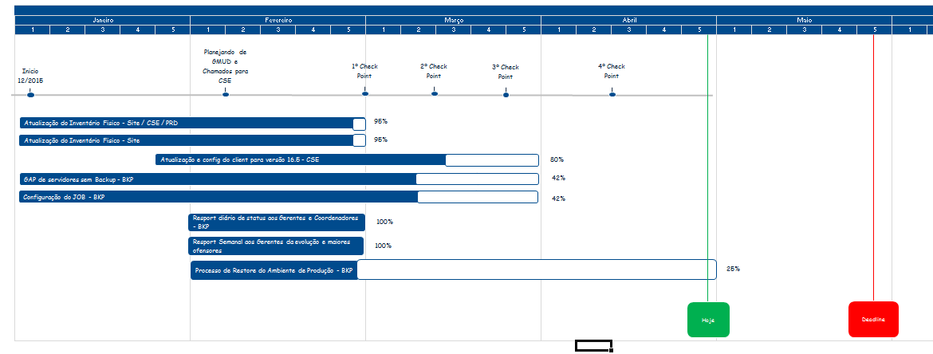
Time Line

